Slide 1
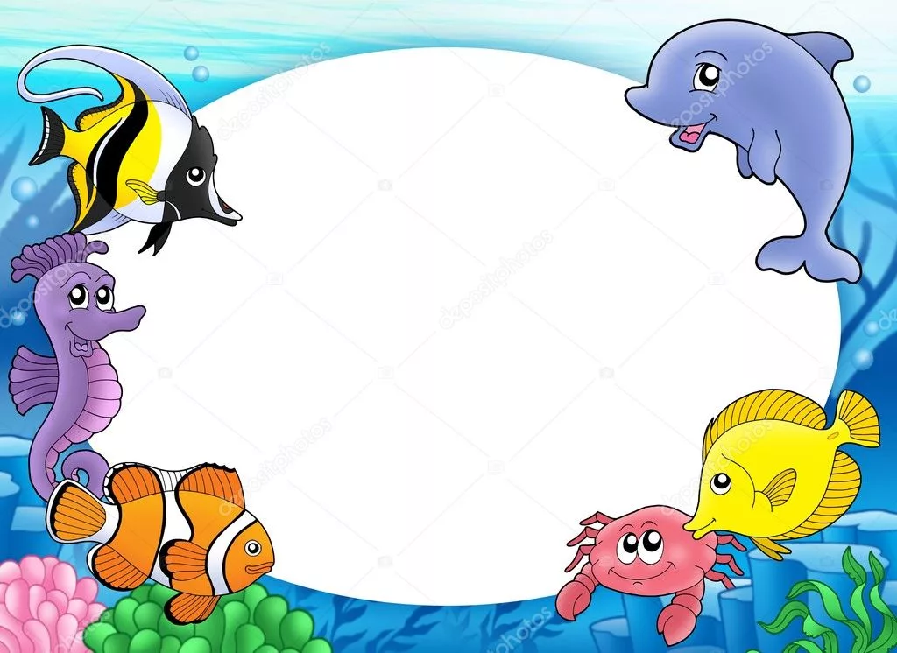
МБДОУ «Детский сад №78 комбинированного вида с татарским языком воспитания и обучения» Авиастроительного района г. Казани
Неделя «Телевидение»
Рисование декоративное с элементами аппликации «Рыбки в озере»
Старшая группа

Slide 2
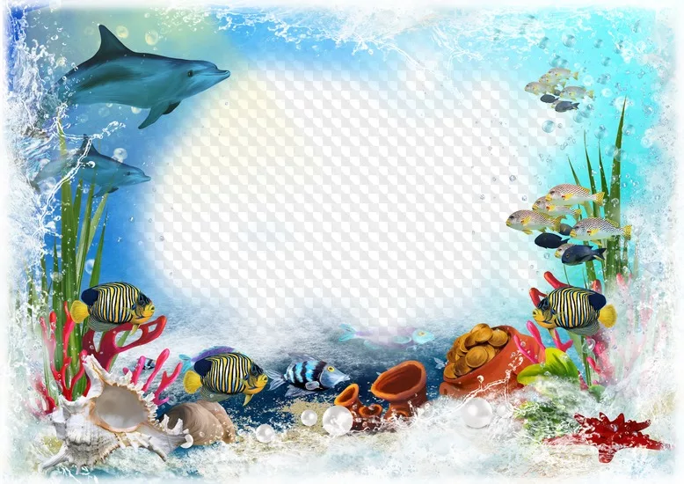
Для занятия понадобится:
Лист белого цвета
Ножницы для вырезания силуэтов рыбки
Акварельные краски
Карандаши
Кисточки, баночка с водой, салфетки
Клей для приклеивания рыбок

Slide 3
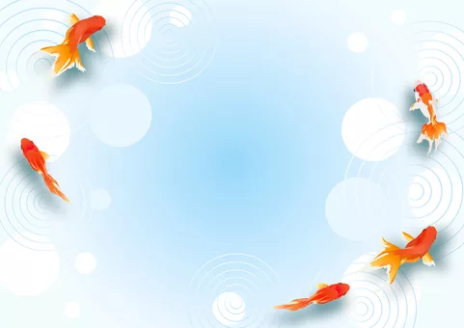
Чтение стихотворение А. Фета «Рыбка» и беседа по нему.
Тепло на солнышке. Река
Берёт свои права;
В воде местами глубь ясна,
На дне видна трава.
Чиста холодная струя,
Слежу за поплавком, -
Шалунья рыбка, вижу я,
Играет с червяком.
Голубоватая спина,
Сама как серебро,
Глаза - блестящих два зерна,
Багряное перо...
Вопрос: Почему поэт называет рыбку шалуньей, какими словами он её описывает.
Багряное перо - это не перышки у птицы, а
плавники ярко-красного цвета (напоминает поэтическую строчку
≪Роняет лес багряный свой убор≫).

Slide 4
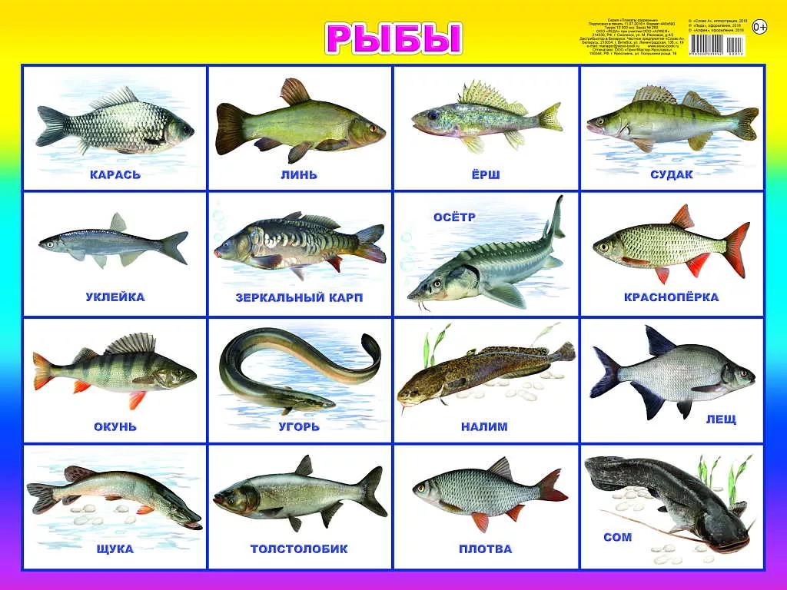
Рассмотрите рыбок, которые живут в озерах и реках России

Slide 5
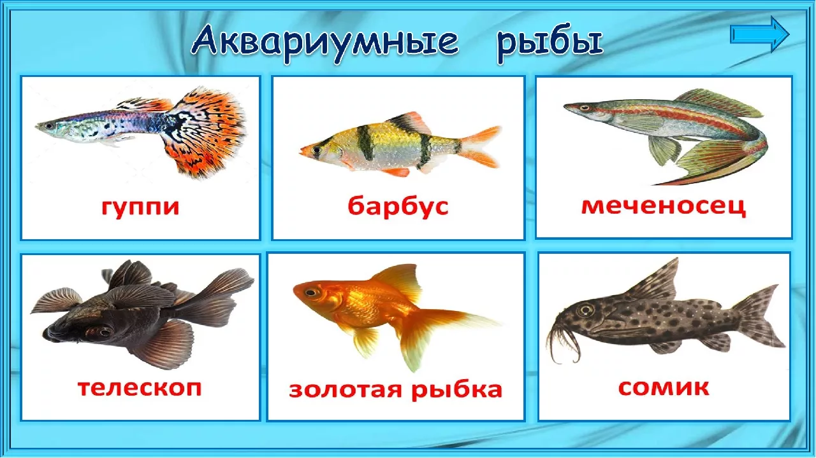

Slide 6
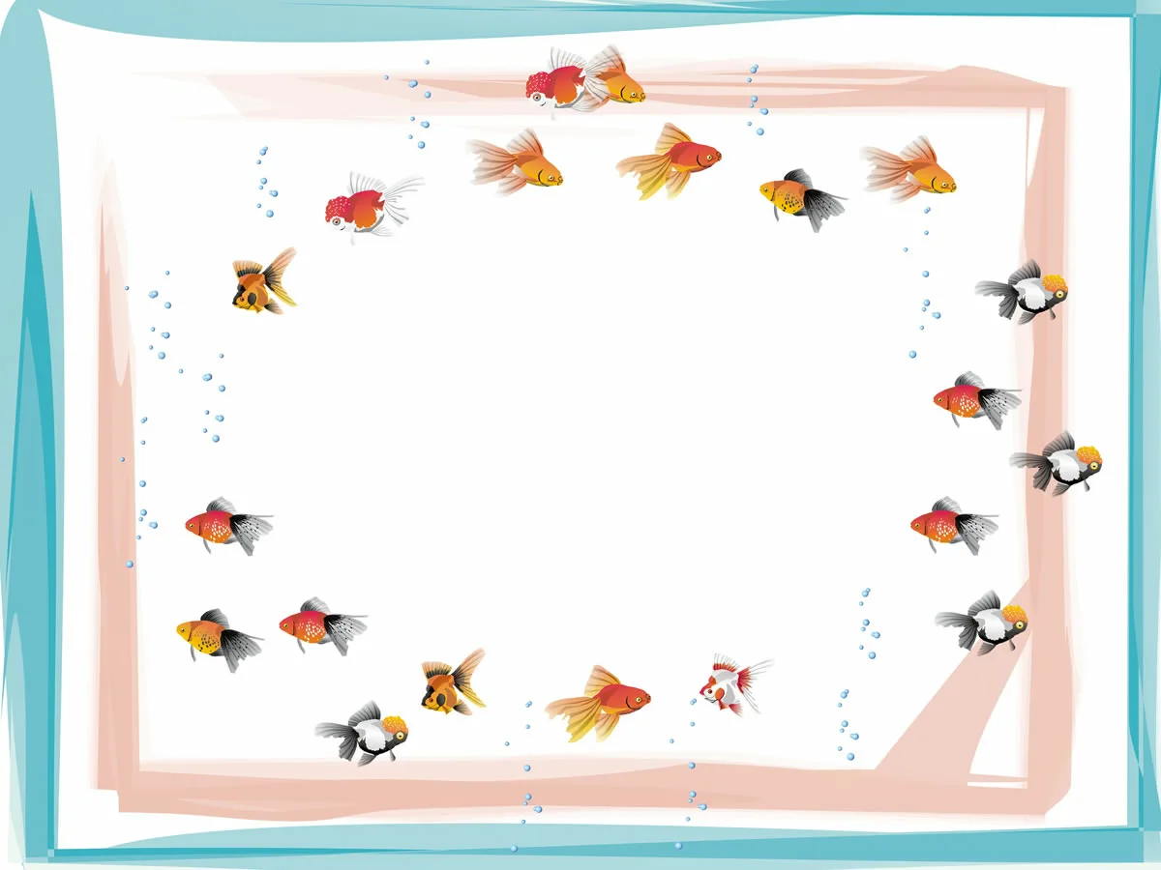
Как нарисовать рыбку и раскрасить,
можно посмотреть здесь
https://www.youtube.com/watch?v=QctNEUWr0dk

Slide 7

Пальчиковая гимнастика «Рыбка»
Рыбка плавает в водице, - сложенными вместе ладонями показывают
Рыбке весело играть, как плавает рыбка.
Рыбка, рыбка, озорница - грозят пальчиком
Мы хотим тебя поймать - медленно сжимают ладони
Рыбка спинку изогнула - «плывёт» рыбка
Крошку хлебную взяла - делает хватательные движения обеими руками
Рыбка хвостиком махнула - «плывут».
Рыбка быстро уплыла

Slide 8
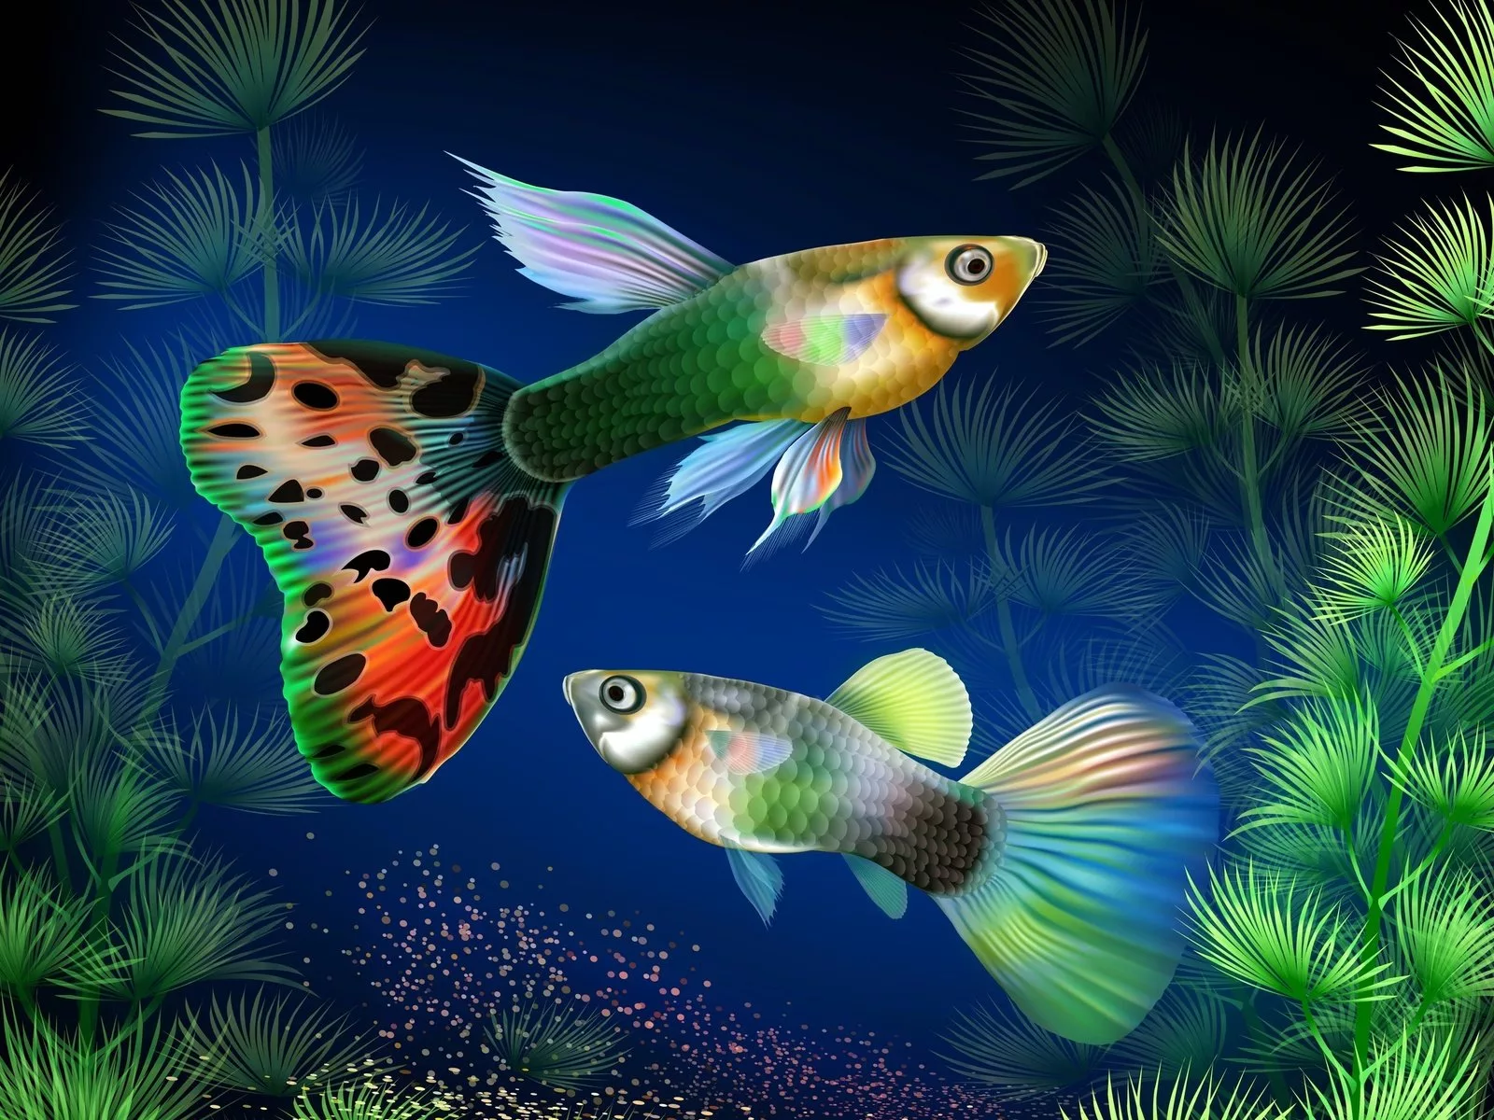
Придумай и раскрась свою рыбку.

Slide 9
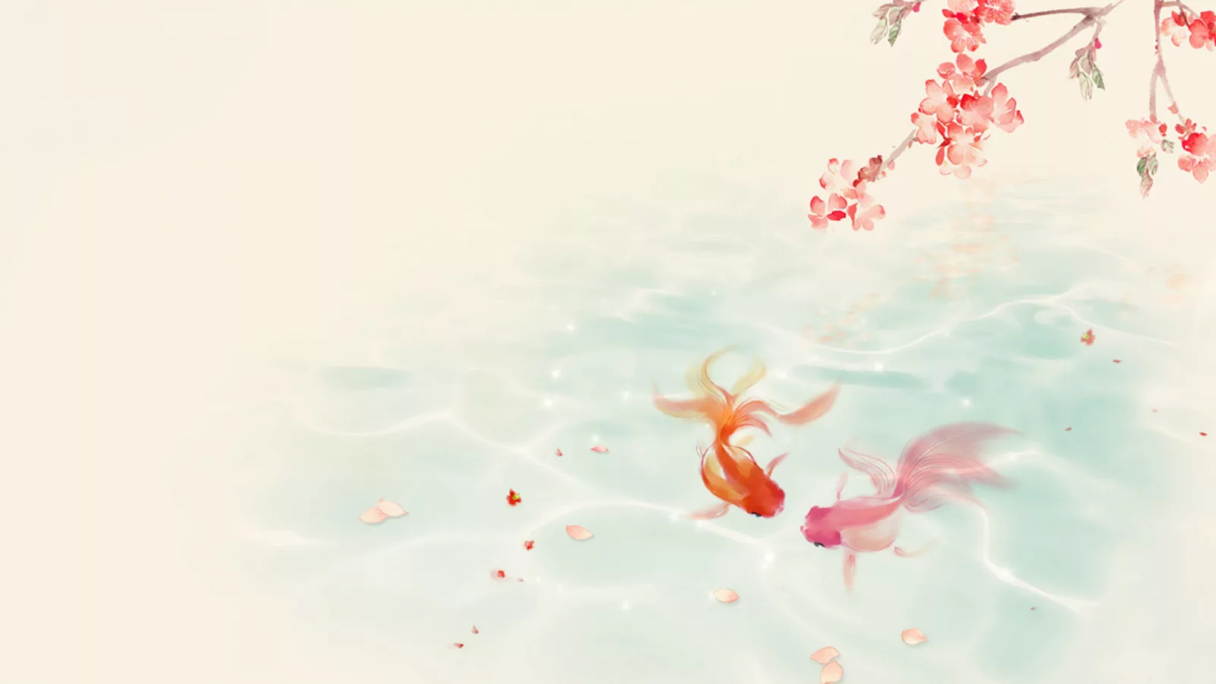
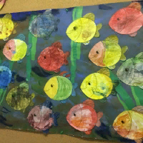
Как только рыбки будут готовы, можно их вырезать.
А затем на белом листе нарисовать озеро с водорослями акварельными красками.
Как только работа подсохнет, можно приклеить вырезанных рыбок
на озеро.

Slide 10

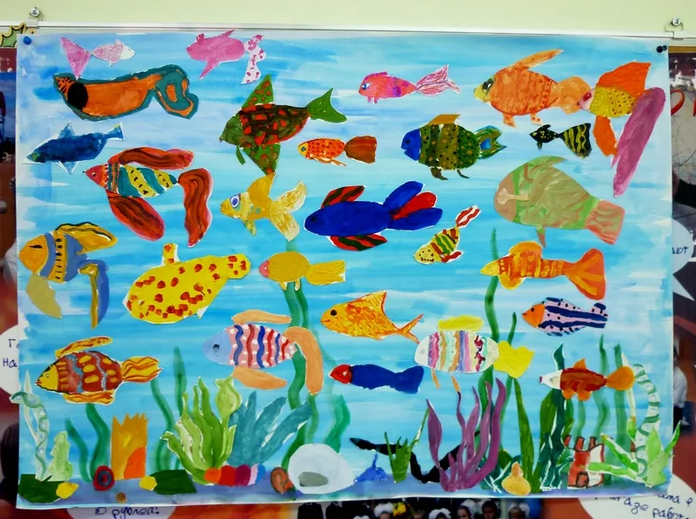
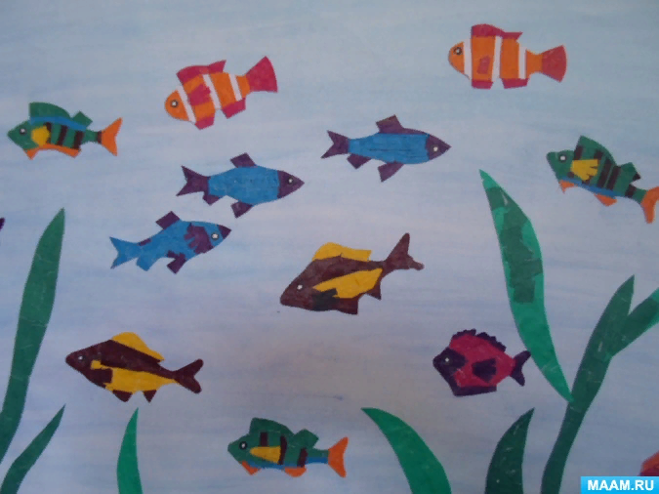
А какие ваши рыбки получились ?

